Slide 1
VAROVÁNÍ
V PRŮBĚHU TÉTO HODINY MŮŽETE BÝT VYSTAVENI FYZICKÉMU I PSYCHICKÉMU NÁSILÍ, MŮŽETE BÝT PONIŽOVÁNI A (VULGÁRNĚ) URÁŽENI, MŮŽETE BÝT ZASTRAŠOVÁNI I SEXUÁLNĚ ZNEUŽITI
V PRŮBĚHU HODINY NEBUDOU BRÁNY OHLEDY NA VAŠE LIDSKÁ ANI OBČANSKÁ PRÁVA ANI NA POTŘEBY VAŠEHO MOČOVÉHO MĚCHÝŘE
POKUD SE BUDETE V PRŮBĚHU HODINY CÍTIT NATOLIK NEPŘÍJEMNĚ, ŽE V NÍ NEDOKÁŽETE DÁLE SETRVAT, ZVEDNĚTE OBĚ RUCE NAD HLAVU, ODEJDĚTE NA CHODBU, POSTAVTE SE ČELEM KE ZDI A ČEKEJTE NA KONEC
VÍTEJTE V ROCE 1937 V SOVĚTSKÉM SVAZU, SOUDRUZI A SOUDRUŽKY…

Slide 2
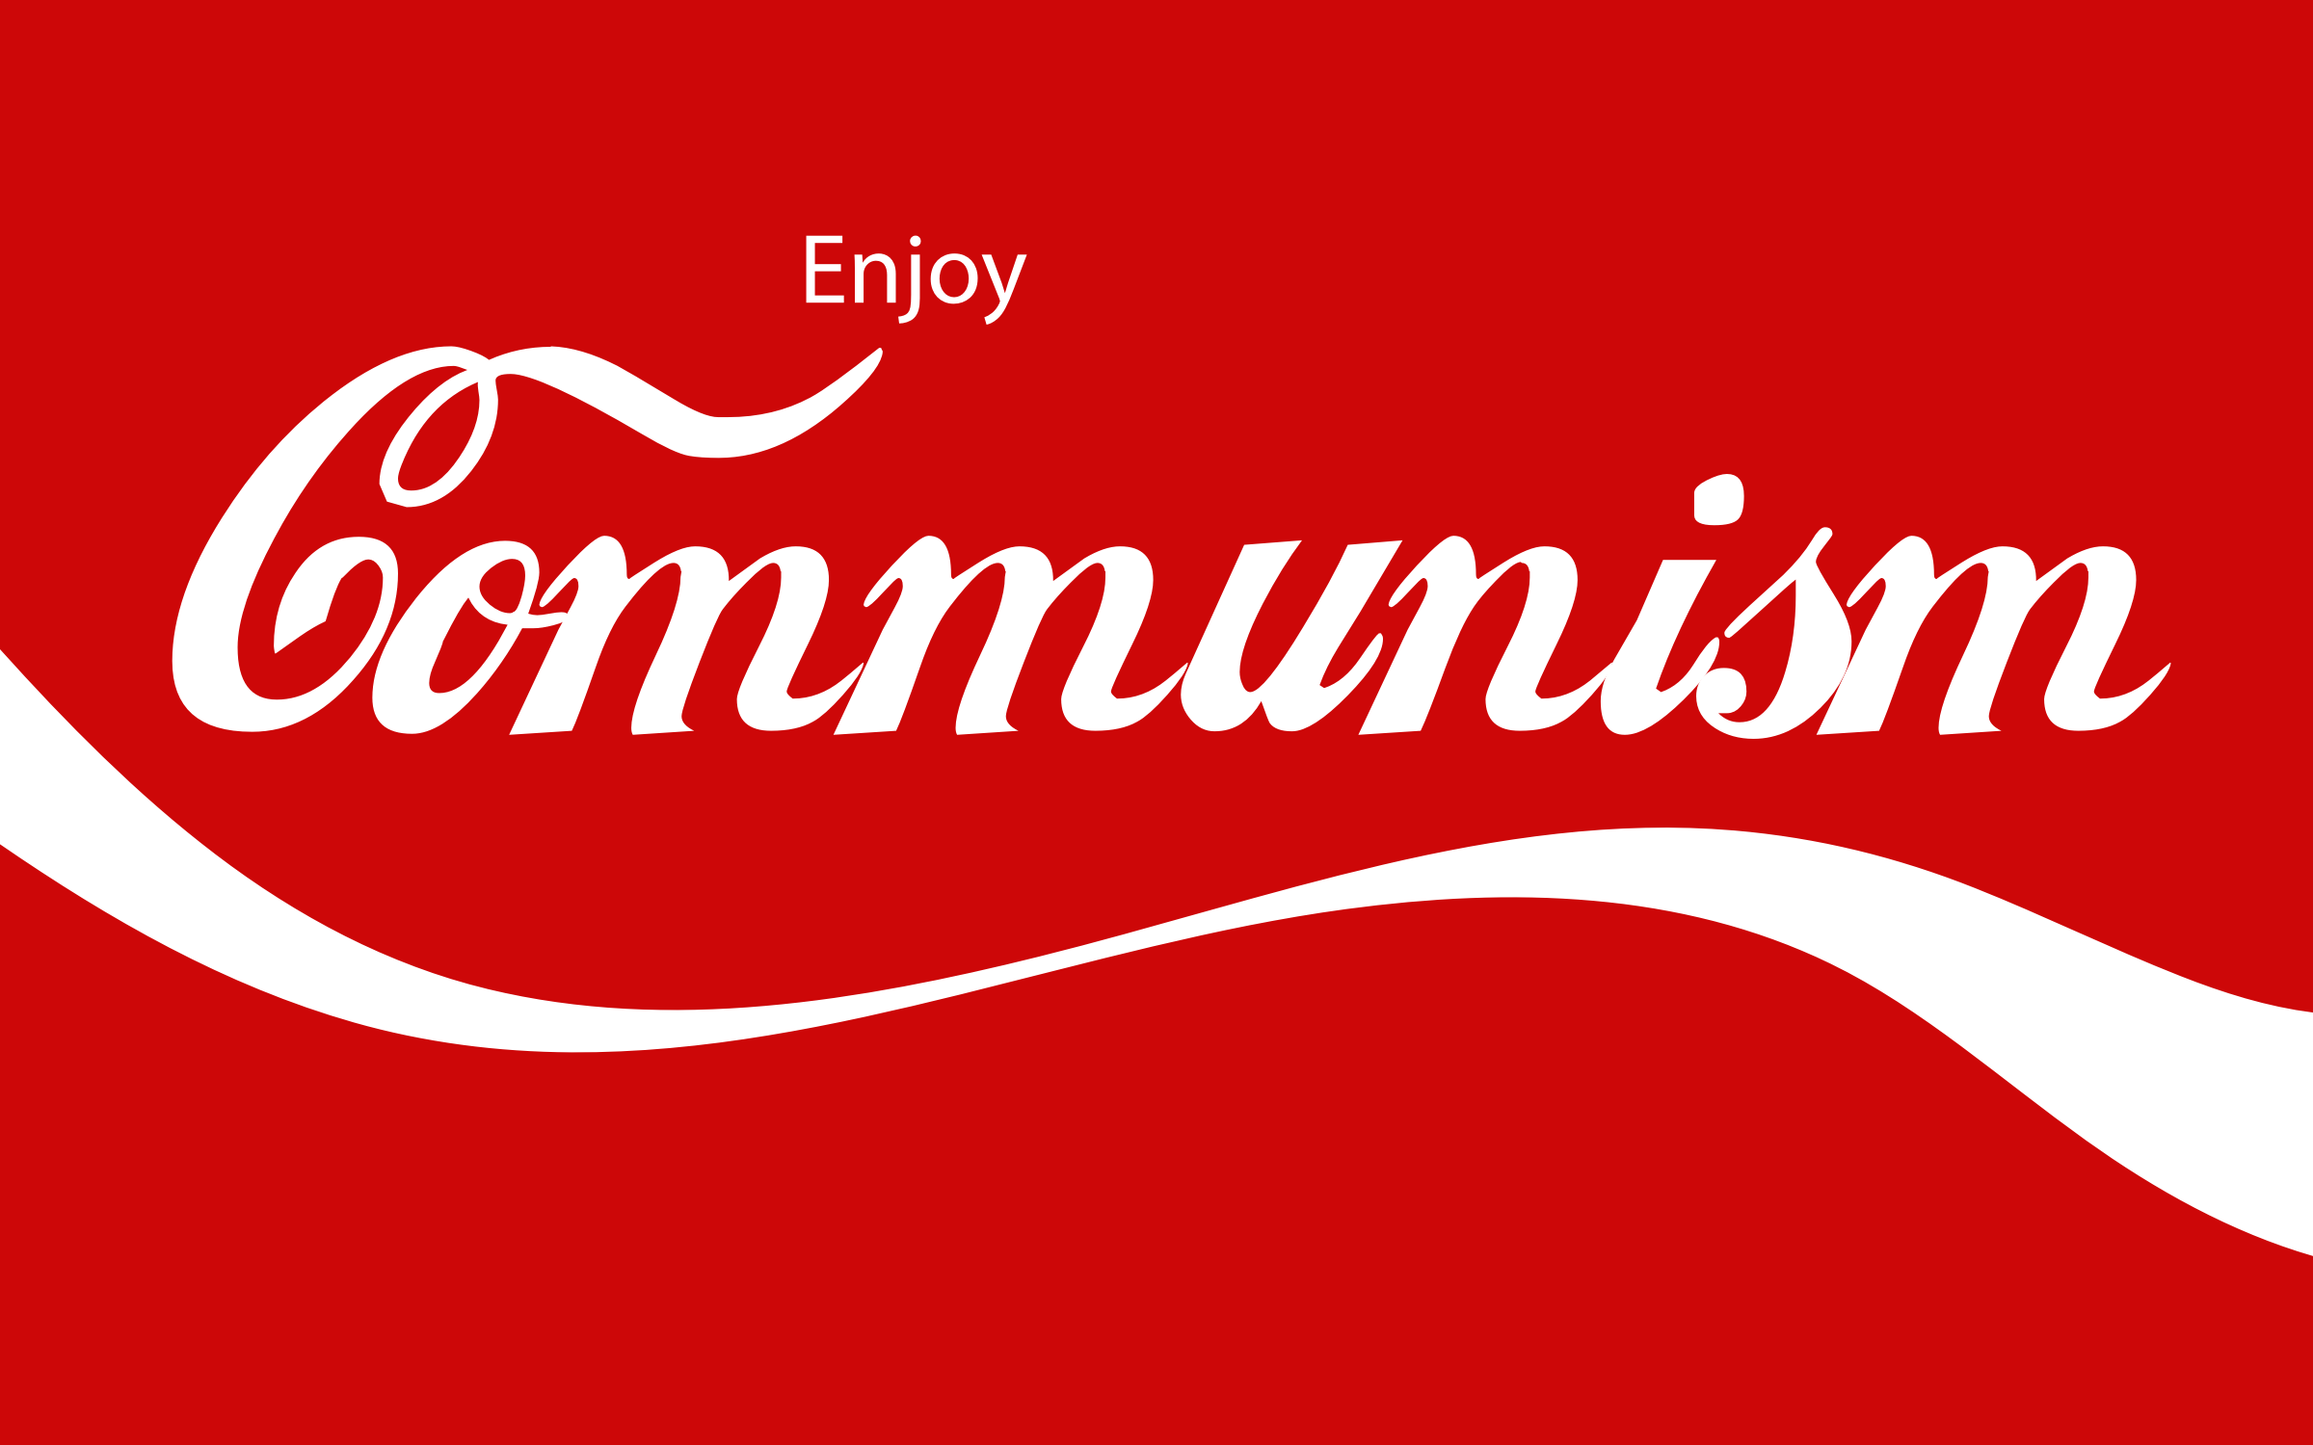

Slide 3
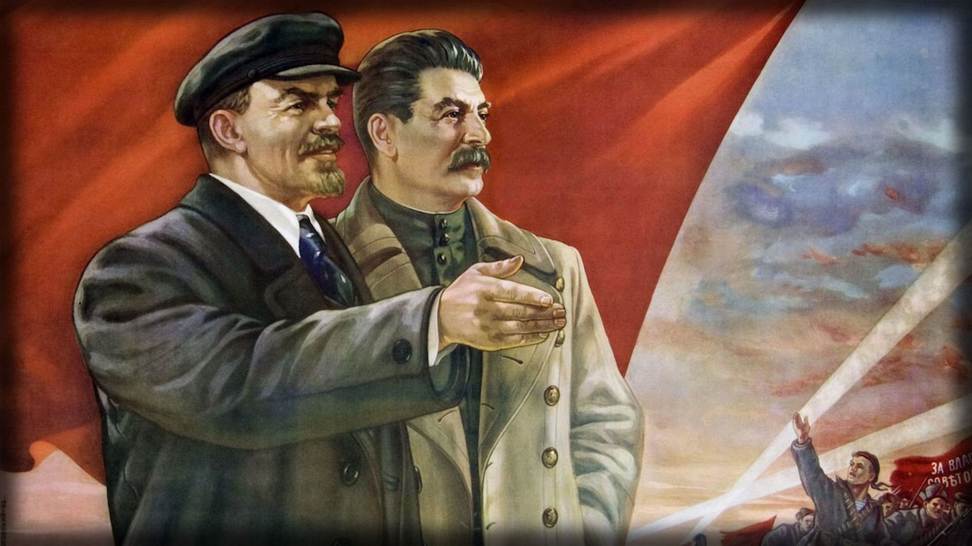

Slide 4
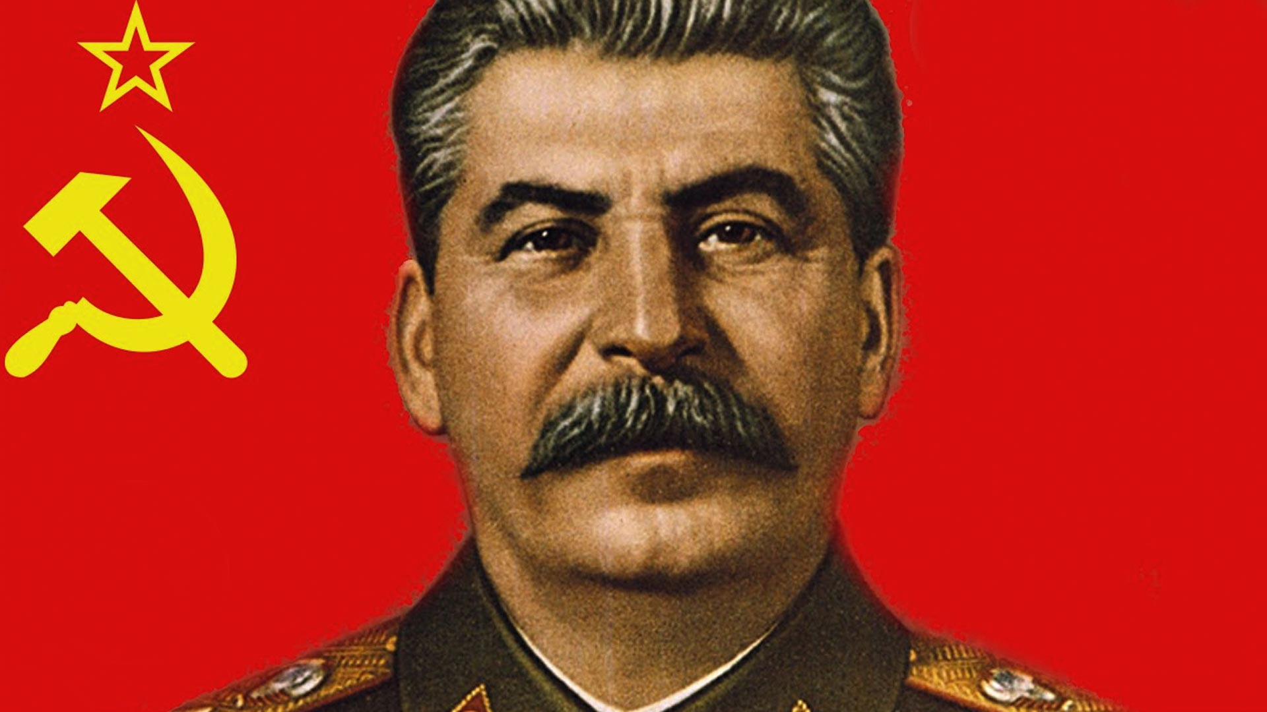
Totalita
L21 Mgr. Tomáš Zářecký
Zdroje obrázků a videa: internet

Slide 5
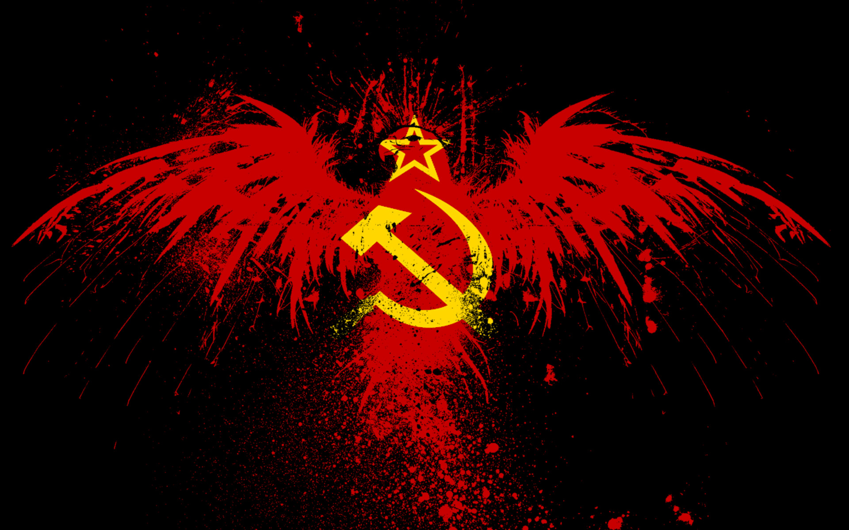
Jakou státní formu mělo Rusko na počátku 20. století, jaká zde vládla dynastie?
Carský stát, Romanovci
Jaká byla ekonomická situace státu a životní úroveň průměrného občana?
Ekonomicky zaostalý stát, špatná životní úroveň
Jak probíhala 1. ruská revoluce a jaký přinesla výsledek?
1905 – vojsko rozehnalo dělnickou demonstraci → revoluce → car musel zřídit dumu (=zákonodárný orgán)
Jaké důsledky přinesla únorová revoluce 1917?
Abdikoval car, k moci prozatímní vláda
Kdo vedl bolševiky v Rusku a kým byl ovlivněn?
Vladimír Iljič Lenin, ovlivněn Karlem Marxem a Manifestem komunismu
Jak se dostali bolševici k moci?
Během Velké říjnové socialistické revoluce 8/11/1917 svrhli (zatkli) prozatímní vládu a vyhlásili sovětů v čele s Leninen

Slide 6
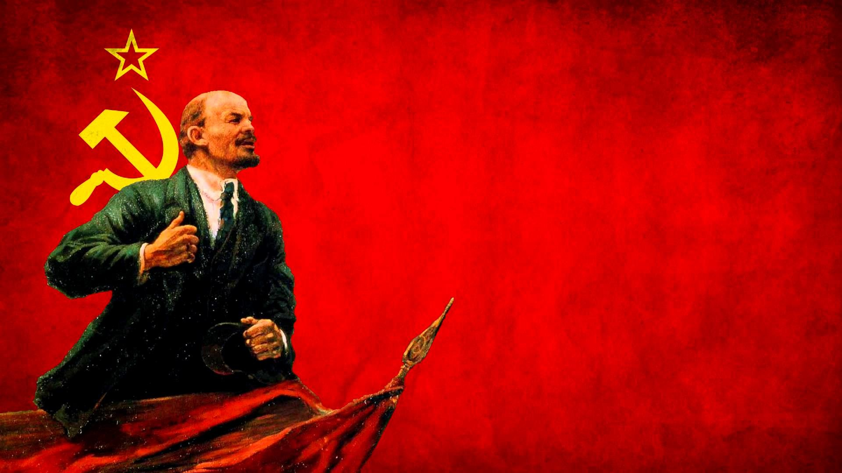
Jak bolševici získávali na svou stranu masy?
Dekret o půdě – pozemková reforma, zabavení velkostatkářské a církevní půdy, dekret o míru – vystoupení z války
Kdo proti komu bojoval a zvítězil v občanské válce?
Bílí x Rudí (bolševici), Rudí vyhráli, vyhlášen SSSR, nástup komunistické diktatury
Jaký byl osud carské rodiny?
Car s manželkou, následníkem trůnu, čtyřmi dcerami i služebnictvem popraven ve sklepě
Kdo se stal po smrti Lenina vůdcem bolševiků a SSSR?
Stalin

Slide 7
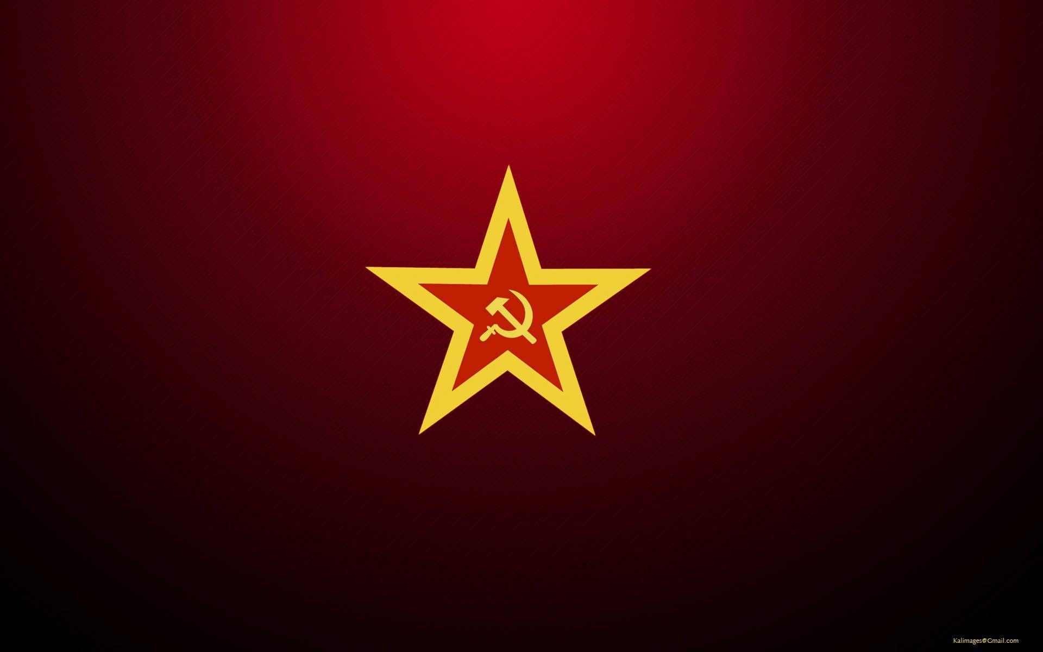
Co znamenala kolektivizace zemědělství a znárodnění?
Vytvořeno státní zemědělství – kolchozy (=jednotná zemědělská družstva), zlikvidování soukromí zemědělci, 5 milionů mrtvých na Ukrajině
Zlikvidovány soukromé podniky, převedeny pod stát, řízeny státem
Co znamenala industrializace?
Budování zejména těžkého průmyslu, stavba průmyslových měst – SSSR byl ekonomicky zaostalý, kvůli industrializaci a zaostalosti SSSR nezasáhla ekonomická krize 30. let

Slide 8
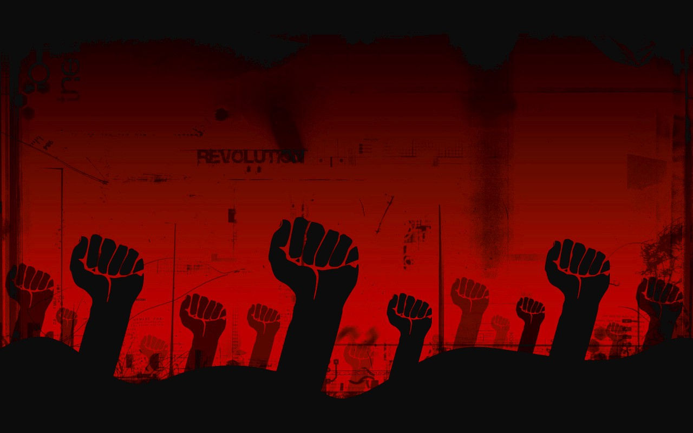
Jak bylo řízeno sovětské hospodářství?
Centrálně plánovaná ekonomika, pětiletý plán = pětiletka
Jaké vrstvy společnosti byly pronásledovány a jak se s nimi zacházelo?
Kulaci (=bohatí zemědělci), buržoazie (=podnikatelé, vlastníci strojů), církev, demokrati (=politická opozice), nepřátel uvnitř vlastních řad (údajní špióni apod.)
Posílání do gulagů (pracovních táborů) na Sibiři, vykonstruované procesy (proti nepříteli ve vlastních řadách, cílem bylo zastrašit Stalinovy oponenty – nikdo se neměl cítit v bezpečí)

Slide 9
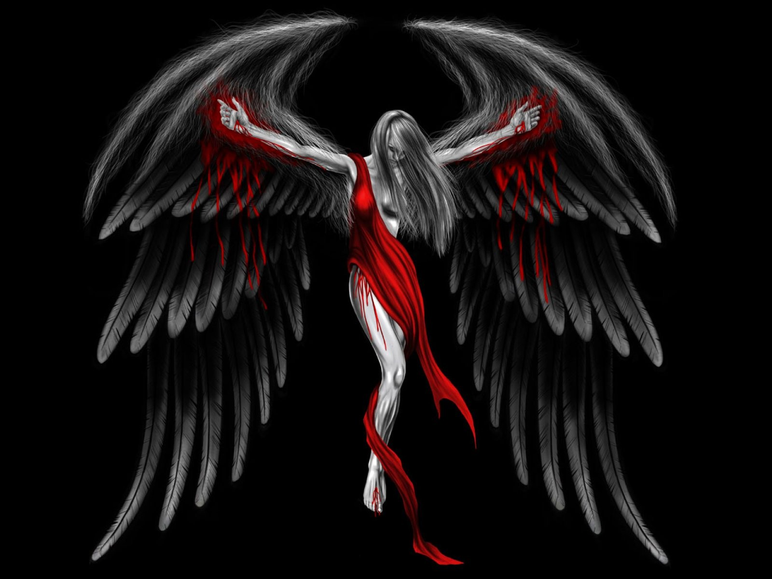
Oligarchie
Diktatura / Totalita
Fašismus (Itálie Mussoliniho, Španělsko Franca)
Nacismus (Třetí říše A. Hitlera)
Komunismus (SSSR, KLDR, Čína)
Levicová
Pravicová
Absolutismus
1 panovník bez ústavy a dělby moci, historické státy
Úzká skupina bohatých, urozených apod.
Neuznává žádné meze, kontrola všeho ve státě
Autokracie

Slide 10
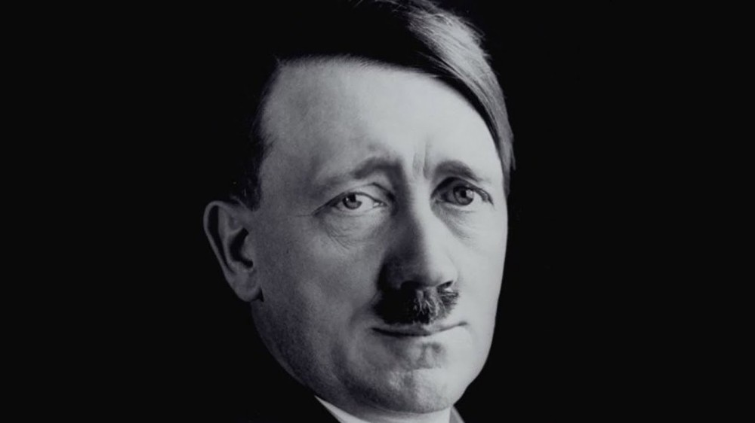
Znaky totalitních režimů
Forma vlády, kdy má neomezenou a nekontrolovanou moc v rukou úzká skupina lidí, která ovládá stát ➔ stát ovládá společnost
Cenzura, propaganda – manipulace s veřejným míněním ➔ tvorba „nového člověka“
Ideologie – má na vše odpověď, výklad světa, kdo dobrý / špatný
Tajná policie – likviduje nepohodlné, mučení, pracovní tábory
Jednoduché symboly, hesla, „zbožštělý“ vůdce
Masový charakter společnosti – jedinec se buď podřídí, nebo je obětován
Nedodržování lidských a občanských práv
Hlídání hranic, nedostatek zboží, omezené služby apod.
Komunismus – navenek se tváří demokraticky (volby) a usiluje o mír
Fašismus – otevřeně usiluje o válku a ničí demokracii

Slide 11
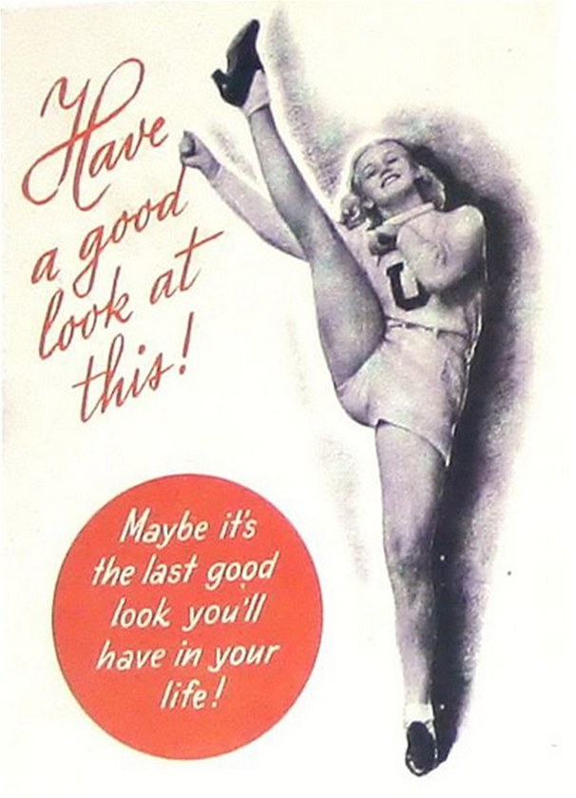
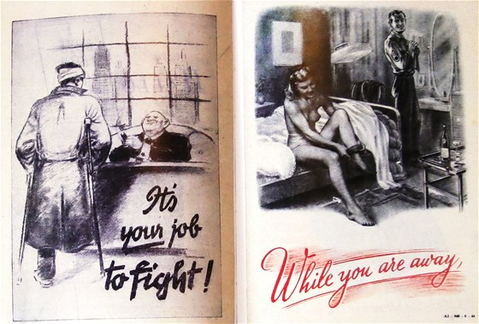

Slide 12
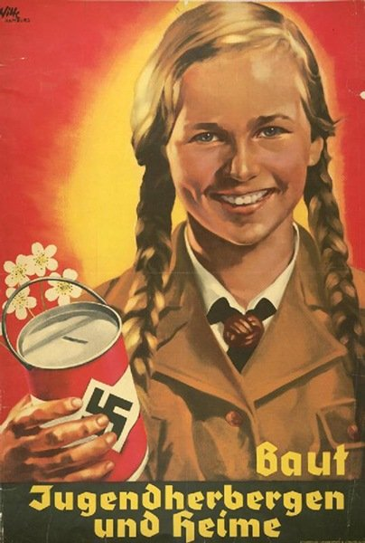
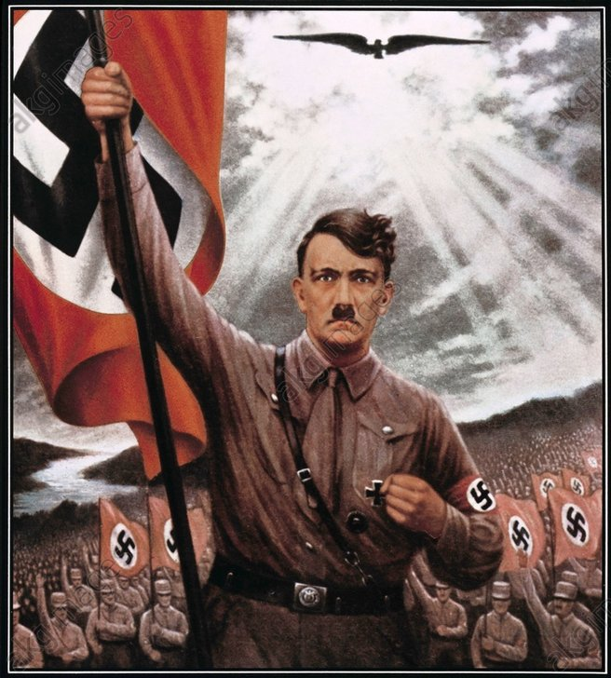
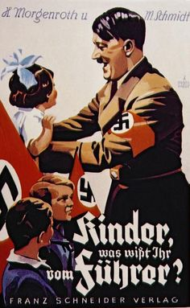
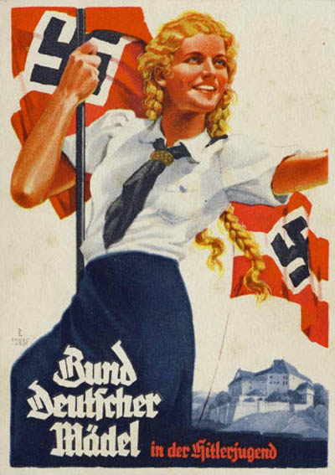

Slide 13
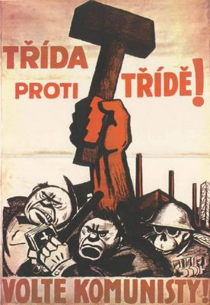
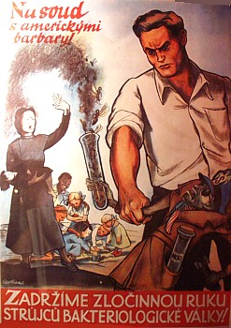
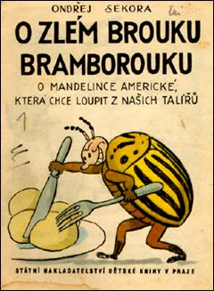

Slide 14
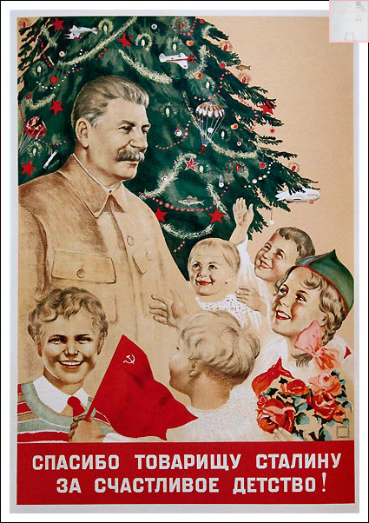
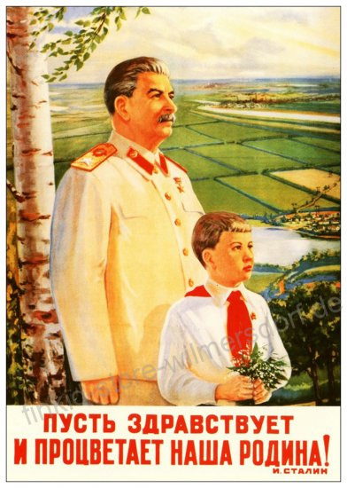
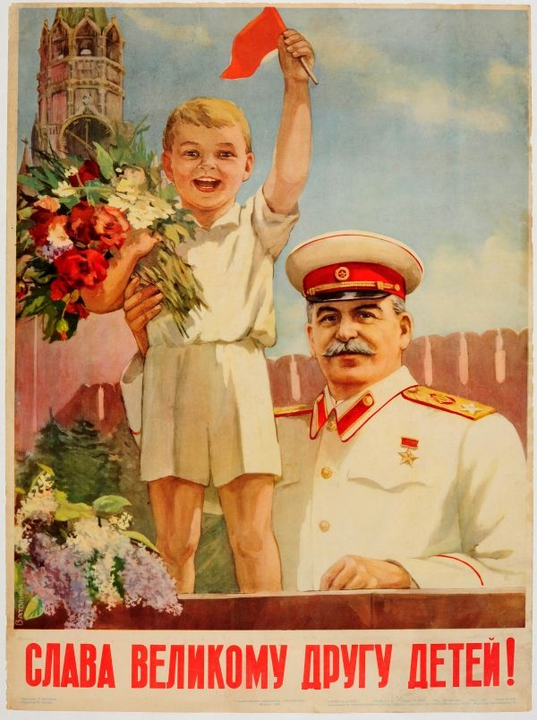

Slide 15
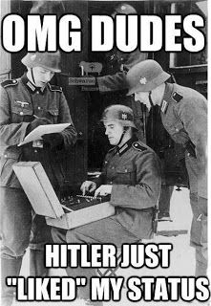
Doplň slovo na tabulku
V totalitním režimu jsou pošlapána … a … práva.
Hranice v totalitním režimu jsou …
Zkreslování informací, lhaní v médiích, překrucování informací, to vše je …
Odpůrci totalitního režimu jsou často sledováni a pronásledováni … …
Levicovým příkladem totalitního režimu je …
Příkladem totalitního diktátora je …
V současném světě je stále totalitní zemí např. …
Pokud se někdo odmítne podřídit totalitnímu režimu, je většinou …
Totalitní režim, který si na nic nehraje a otevřeně ničí demokracii a chce válku, je …
Totalitní režim, který byl v Německu ve 20. a 30. letech, se nazývá …

Slide 16
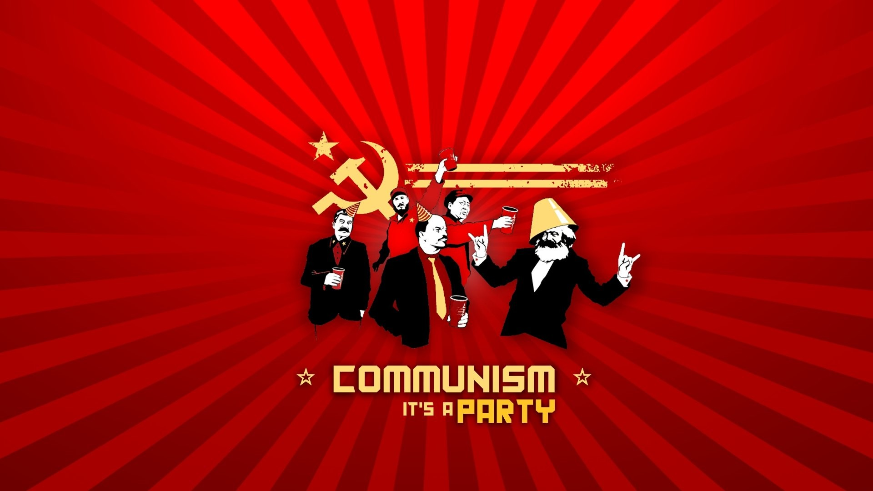
Komunismus
Politická levicově totalitní ideologie vycházející ze socialismu (Marx, Engels)
Z ekonomického hlediska protiváha kapitalismu
Cíle: beztřídní společnost a společné vlastnictví
Revoluční charakter – soukromé vlastnictví lze zrušit jen násilím
Vlastníci strojů: buržoazie = kapitalisté = imperialisté = vykořisťovatelé
Dělníci: proletariát = vykořisťovaní = utlačovaní
Gulagy – nápravně pracovní tábory
KGB – tajná policie
20. stol. – uvedeno do praxe jako marxismus-leninismus v SSSR a mnoha zemích východní Evropy včetně Československa
Symboly: srp, kladivo, rudá barva, pěticípá hvězda, internacionála…
Myšlenka komunismu byla ……….…, její provedení ve skutečném světě bylo ……………

Slide 17
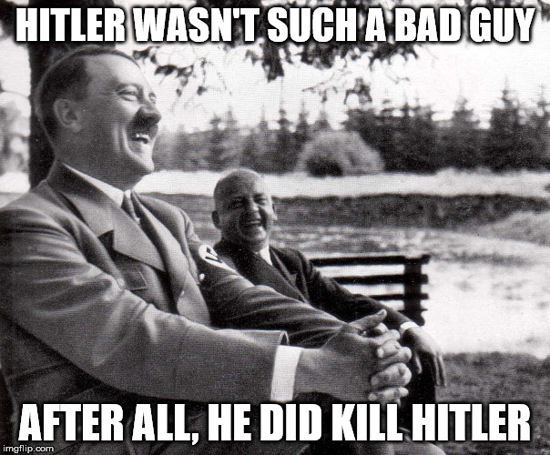
Dokonči větu
Před dnešní hodinou jsem o totalitě věděl …
a dnes jsem se navíc naučil …
a o totalitě si proto myslím …

